Slide 1
数据结构
逻辑结构
线性结构（线性表、栈、队、串、数组）
非线性结构
物理（存储结构）
顺序结构
数据运算
插入运算
删除运算
修改运算
查找运算
排序运算
链式结构
树结构
图结构

Slide 2
数据结构
主讲教师：王新年

Slide 3
数据结构第十讲 查找
王新年制作
大连海事大学信息与通信工程学科数据结构课程组
注：课件改编于严蔚敏（清华）、李冬梅（北林大）等老师的课件，在此一并致谢！

Slide 4
教学内容
10.1 查找的基本概念
10.2 静态查找（线性表查找）
10.3 动态查找（树表查找）
10.4 哈希表的查找

Slide 5
教学目标
1.了解查找基本概念
2.掌握顺序表、有序表、树表和哈希表主要操作及平均查找长度的分析方法；
3.理解各种查找算法优缺点并加以应用。

Slide 6

目录导航
Contents
10.1
10.2
10.3
10.4
查找的基本概念
线性表的查找
树表的查找
哈希表的查找

Slide 7
查找的基本概念
是一种数据结构
查找表：由同一类型的数据元素（或记录）构成的集合
静态查找表：查找的同时对查找表不做修改操作（如插入和删除）
动态查找表：查找的同时对查找表具有修改操作
关键字：记录中某个数据项的值，可用来识别一个记录
主关键字：唯一标识数据元素
次关键字：可以标识若干个数据元素

Slide 8
查找算法的评价指标
关键字的平均比较次数，也称平均搜索长度ASL(Average Search Length)
n：记录的个数
pi：查找第i个记录的概率 ( 通常认为pi =1/n )
ci：找到第i个记录所需的比较次数

Slide 9
目录导航
Contents
10.1
10.2
10.3
10.4
查找的基本概念
线性表的查找
树表的查找
哈希表的查找

Slide 10
线性表的查找
一、顺序查找（线性查找）
二、折半查找（二分或对分查找）
三、分块查找

Slide 11
顺序查找
应用范围：
顺序表或线性链表表示的静态查找表
表内元素之间无序
顺序表的表示
typedef struct
{
ElemType *R; //表基址
int length; //表长
}SSTable;

Slide 12
在顺序表L中查找值为e的数据元素
int LocateELem(SqList L,ElemType e)
{
for (i=0;i< L.length;i++)
if (L.elem[i]==e) return i+1;
return 0;
}
改进：把待查关键字key存入表头（“哨兵”），从后向前逐个比较，可免去查找过程中每一步都要检测是否查找完毕，加快速度。

Slide 13
在顺序表L中查找值为e的数据元素
int Search_Seq( SSTable ST , KeyType key )
{
//若成功返回其位置信息，否则返回0
ST.R[0].key =key;//哨兵
for( i=ST.length; ST.R[ i ].key!=key; - - i );
//不用for(i=n; i>0; - -i) 或 for(i=1; i<=n; i++)
return i;
}
可免去查找过程中每一步都要检测是否查找完毕

Slide 14
顺序查找的性能分析
空间复杂度：一个辅助空间。
时间复杂度：
1) 查找成功时的平均查找长度
设表中各记录查找概率相等。
不需要和哨兵比
ASLs(n)=(1+2+ ... +n)/n =(n+1)/2
2)查找不成功时的平均
查找长度 ASLf =n+1
需要和哨兵比。

Slide 15
顺序查找算法有特点
算法简单，对表结构无任何要求（顺序和链式）
n很大时查找效率较低
改进措施：非等概率查找时，可按照查找概率进行排序。

Slide 16
练习:判断对错
n个数存在一维数组A[1..n]中，在进行顺序查找时，这n个数的排列有序或无序其平均查找长度ASL不同。
查找概率相等时，ASL相同；
查找概率不等时，如果从前向后查找，则按查找概率由大到小排列的有序表其ASL要比无序表ASL小。

Slide 17
对n个元素的表做顺序查找时，若查找每个元素的概率相同，则平均查找长度为（ ）。
A．(n-1)/2 B． n/2 C．(n+1)/2 D．n
C

Slide 18
折半查找（）有序表
若k==R[mid].key，查找成功
若k<R[mid].key，则high=mid-1
若k>R[mid].key，则low=mid+1
1 2 3 4 5 6 7 8 9 10 11
找21
5 13 19 21 37 56 64 75 80 88 92
low
mid
high
1 2 3 4 5 6 7 8 9 10 11
5 13 19 21 37 56 64 75 80 88 92
low
mid
high
1 2 3 4 5 6 7 8 9 10 11
5 13 19 21 37 56 64 75 80 88 92
low
mid
high

Slide 19
折半查找
若k==R[mid].key，查找成功
若k<R[mid].key，则high=mid-1
若k>R[mid].key，则low=mid+1
1 2 3 4 5 6 7 8 9 10 11
找70
5 13 19 21 37 56 64 75 80 88 92
low
mid
high
1 2 3 4 5 6 7 8 9 10 11
5 13 19 21 37 56 64 75 80 88 92
low
mid
high
1 2 3 4 5 6 7 8 9 10 11
5 13 19 21 37 56 64 75 80 88 92
low
mid
high

Slide 20
直至low>high时，查找失败
1 2 3 4 5 6 7 8 9 10 11
5 13 19 21 37 56 64 75 80 88 92
low
high
mid
1 2 3 4 5 6 7 8 9 10 11
5 13 19 21 37 56 64 75 80 88 92
high
low

Slide 21
折半查找（非递归算法）
01
设表长为n，low、high和mid分别指向待查元素所在区间的上界、下界和中点,k为给定值
OPTION
02
初始时，令low=1,high=n,mid= (low+high)/2✗
OPTION
03
让k与mid指向的记录比较
若k==R[mid].key，查找成功
若k<R[mid].key，则high=mid-1
若k>R[mid].key，则low=mid+1
OPTION
04
重复上述操作，直至low>high时，查找失败
OPTION

Slide 22
【算法描述】
int Search_Bin(SSTable ST,KeyType key)
{
//若找到，则函数值为该元素在表中的位置，否则为0
low=1;high=ST.length; while(low<=high){//注意<=，若等于，还一步比较
mid=(low+high)/2;
if(key==ST.R[mid].key) return mid;
else if(key<ST.R[mid].key) high=mid-1; //前一子表查找
else low=mid+1; //后一子表查找
} return 0; //表中不存在待查元素
}

Slide 23
折半查找（递归算法）
int Search_Bin (SSTable ST, keyType key, int low, int high)
{
if(low>high) return 0; //查找不到时返回0
mid=(low+high)/2;
if(key等于ST.elem[mid].key) return mid;
else if(key小于ST.elem[mid].key)
……..//递归
else……. //递归
}

Slide 24
折半查找有序表（4，6，10，12，20，30，50，70，88，100）。若查找表中元素58，则它将依次与表中（ ）比较大小，查找结果是失败。
A．20，70，30，50 B．30，88，70，50
C．20，50 D．30，88，50
对22个记录的有序表作折半查找，当查找失败时，至少需要比较（ ）次关键字。
A．3 B．4 C．5 D．6

Slide 25

折半查找（递归算法）
Facebook
- Software Engineer position
Given the numbers 1 to 1000, what is the minimum number of guesses needed to find a specific number, if you are given the hint "higher" or "lower" for each guess you make ??

Slide 26
折半查找的性能分析－决策树
1 2 3 4 5 6 7 8 9 10 11
5 13 19 21 37 56 64 75 80 88 92
6
1
<
=
>
2
3
9
1
4
7
10
内结点
-1
2
3-4
5
6-7
8
9-10
11
h
1-2
2-3
4-5
5-6
7-8
8-9
10-11
11-
外结点
若所有结点的空指针域设置为一个指向一个方形结点的指针，称方形结点为判定树的外部结点；对应的，圆形结点为内部结点。

Slide 27
练习
假定每个元素的查找概率相等，求查找成功时的平均查找长度。
6
1
<
=
>
2
3
9
1
4
7
10
内结点
-1
2
3-4
5
6-7
8
9-10
11
h
1-2
2-3
4-5
5-6
7-8
8-9
10-11
11-
外结点
ASL＝1/11*(1*1＋2×2＋4×3+4*4 )＝33/11=3

Slide 28
练习
6
1
<
=
>
2
3
9
1
4
7
10
内结点
-1
2
3-4
5
6-7
8
9-10
11
h
1-2
2-3
4-5
5-6
7-8
8-9
10-11
11-
外结点
查找成功时比较次数：为该结点在判定树上的层次数，不超过树的深度 d = ⎣ log₂ n ⎦ + 1
查找不成功的过程就是走了一条从根结点到外部结点的路径d或d-1。

Slide 29
折半查找的性能分析
查找过程
每次将待查记录所在区间缩小一半，比顺序查找效率高，时间复杂度O(log2 n)
适用条件
采用顺序存储结构的有序表，不宜用于链式结构

Slide 30
分块查找（块间有序，块内无序）
分块有序，即分成若干子表，要求每个子表中的数值都比后一块中数值小（但子表内部未必有序）。
然后将各子表中的最大关键字构成一个索引表，表中还要包含每个子表的起始地址（即头指针）。
索引表
最大关键字
22 | 48 | 86
起始地址
1 | 7 | 13
22
86
22 | 12 | 13 | 8 | 9 | 20 | 33 | 42 | 44 | 38 | 24 | 48 | 60 | 58 | 74 | 49 | 86 | 53
48
第1块
第2块
第3块

Slide 31
分块查找过程
① 对索引表使用折半查找法（因为索引表是有序表）；
② 确定了待查关键字所在的子表后，在子表内采用顺序查找法（因为各子表内部是无序表）；

Slide 32
分块查找性能分析
查找效率：ASL=L_{b}+L_{w}
对索引表查找的ASL
对块内查找的ASL
S为每块内部的记录个数，n/s即块的数目
例如，当n=9，s=3时，ASL_{bs}=3.5,而折半法为3.1,顺序法为5

Slide 33
分块查找优缺点
优点：插入和删除比较容易，无需进行大量移动。
缺点：要增加一个索引表的存储空间并对初始索引表进行排序运算。
适用情况：如果线性表既要快速查找又经常动态变化，则可采用分块查找。

Slide 34
课后作业
一、10.1~10.2，10.8，10.15中顺序、二分法查找相关
二、10.21中静态查找部分：数据文件dbYellow.txt的每一行表示图像中每一点的RGB三个分量值,预统计图像中像黄色点的个数和接近黄色点的个数，设黄色点RGB三个分量别（255,255,0），完成下列要求：
1)dbYellow.txt文件格式为：
像素点的ID号（整数），R（整数），G（整数），B（整数）回车换行
1,255,0,255
2,0,128,255
…..
2）采用顺序和二分查找法，输出所有黄色点的编号，并输出到文件中。
3）选做：查找图像中所有与黄色点距离小于给定阈值的点，并输出这些点的ID号。
4）输出文本文件格式为：序号,距离，ID号，数据项1，数据项2，数据项3

Slide 35
目录导航
Contents
10.1
10.2
10.3
10.4
查找的基本概念
线性表的查找
树表的查找
哈希表的查找

Slide 36
树表的查找
二叉排序树
平衡二叉树
B-树
B⁺树
键树
表结构在查找过程中动态生成
对于给定值key
若表中存在，则成功返回；
否则插入关键字等于key 的记录

Slide 37
二叉排序树
二叉排序树或是空树，或是满足如下性质的二叉树：
若其左子树非空，则左子树上所有结点的值均小于根结点的值；
若其右子树非空，则右子树上所有结点的值均大于等于根结点的值；
其左右子树本身又各是一棵二叉排序树

Slide 38
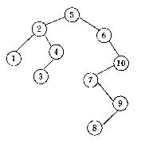
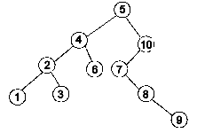
练习
下列图形中，哪个不是二叉排序树 ？

Slide 39
练习
中序遍历二叉排序树后的结果有什么规律？
45
12
53
3
37
100
61
24
90
78
3，12，24，37，45，53，61，78，90，100
递增
得到一个关键字的递增有序序列

Slide 40
二叉排序树的操作－查找
122
若查找的关键字等于根结点，成功
否则
若小于根结点，查其左子树
若大于根结点，查其右子树
在左右子树上的操作类似
99
250
110
200
300
105
230
216

Slide 41
【算法思想】
（1）若二叉排序树为空，则查找失败，返回空指针。
（2）若二叉排序树非空，将给定值key与根结点的关键字T->data.key进行比较：
若key等于T->data.key，则查找成功，返回根结点地址；
若key小于T->data.key，则进一步查找左子树；
若key大于T->data.key，则进一步查找右子树。

Slide 42
【算法描述】
BSTree SearchBST(BSTree T,KeyType key)
{
if((!T) || key==T->data.key) return T;
else if (key<T->data.key) return SearchBST(T->lchild,key); //在左子树中继续查找
else return SearchBST(T->rchild,key); //在右子树中继续查找
} // SearchBST

Slide 43
二叉排序树的操作－插入
若二叉排序树为空，则插入结点应为根结点。否则，继续在其左、右子树上查找
树中已有，不再插入
树中没有，查找直至某个叶子结点的左子树或右子树为空为止，则插入结点应为该叶子结点的左孩子或右孩子
插入的元素一定在叶结点上

Slide 44
二叉排序树的操作－插入
插入结点20
45
12
53
3
37
100
61
24
90
20
78

Slide 45
二叉排序树的插入
void InsertBST(BSTree &T,ElemType e ) {
//当二叉排序树T中不存在关键字等于e.key的数据元素时，则插入该元素
if(!T) { //找到插入位置，递归结束
BSTree S = new BSTNode; //生成新结点*S
S->data = e; //新结点*S的数据域置为e
S->lchild = S->rchild = NULL; //新结点*S作为叶子结点
T =S; //把新结点*S链接到已找到的插入位置
}
else if (e.key< T->data.key)
InsertBST(T->lchild, e ); //将*S插入左子树
else if (e.key> T->data.key)
InsertBST(T->rchild, e); //将*S插入右子树
}// InsertBST

Slide 46
二叉排序树的操作－生成
从空树出发，经过一系列的查找、插入操作之后，可生成一棵二叉排序树
{10， 18， 3， 8， 12， 2， 7}
10
10
10
10
10
10
10
18
3
18
3
18
3
18
3
18
3
18
8
8
12
2
8
12
2
8
12
7

Slide 47
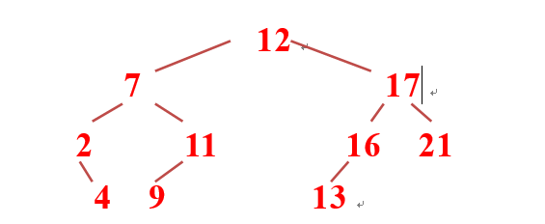
练习
在一棵空的二叉排序树中依次插入关键字序列为12，7，17，11，16，2，13，9，21，4，请画出所得到的二叉排序树。
验算方法： 用中序遍历应得到排序结果：2,4,7,9,11,12,13,16,17,21

Slide 48
二叉排序树的操作－生成
不同插入次序的序列生成不同形态的二叉排序树
40，24，12，37，55
12，24，37，40，55
12
40
24
24
55
37
12
37
40
55

Slide 49
二叉排序树的生成
void CreateBST(BSTree &T ) {
//依次读入一个关键字为key的结点，将此结点插入二叉排序树T中
T=NULL;
ElemType e;
cin>>e.key;
while(e.key!=ENDFLAG){ //ENDFLAG为自定义常量，作为输入结束标志
InsertBST(T, e); //将此结点插入二叉排序树T中
cin>>e.key;
}//while
}//CreatBST

Slide 50
二叉排序树的操作－删除
将因删除结点而断开的二叉链表重新链接起来
防止重新链接后树的高度增加

Slide 51
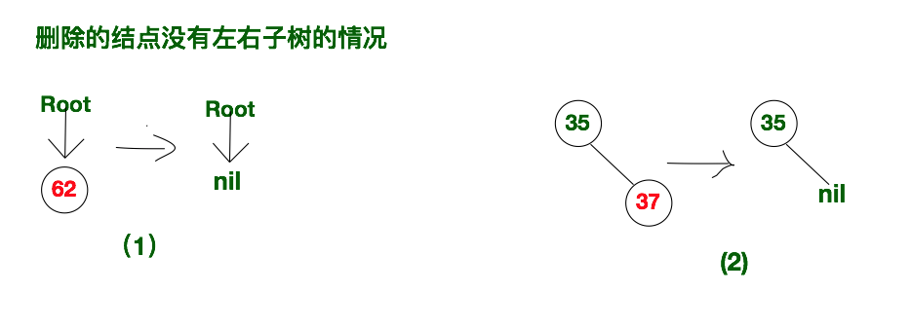
(1)、删除结点为叶子结点
删除的结点没有左子树也没有右子树，也就是删除的结点为叶子结点。这种情况下我们有可以细分为两类，一种是该叶子结点就是二叉排序树的根节点，也就是二叉排序树中只有一个节点的情况。只需要将root指针置为空即可。再一种情况是删除的叶子节点有父节点，直接将父节点连接该删除节点的指针置空即可。示意图如下所示：

Slide 52
(1)、删除结点为叶子结点
删除的结点没有左子树也没有右子树，也就是删除的结点为叶子结点。这种情况下我们有可以细分为两类，一种是该叶子结点就是二叉排序树的根节点，也就是二叉排序树中只有一个节点的情况。只需要将root指针置为空即可。再一种情况是删除的叶子节点有父节点，直接将父节点连接该删除节点的指针置空即可。示意图如下所示：

Slide 53
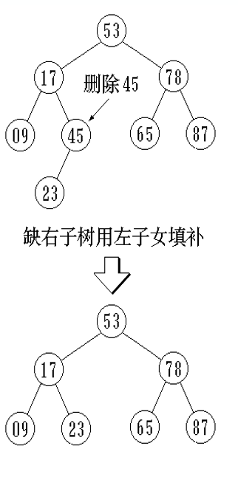
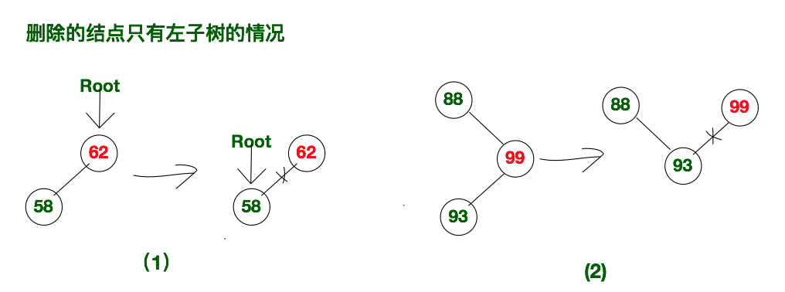
(2)、删除的节点只有左子树的情况
该情况也可以细分为两类，一种是该删除的结点没有父节点，也就删除的节点为根节点，我们需要将根节点的root指针指向即将删除结点的左孩子，然后将删除结点的leftChild置空即可。
如果该结点有父节点，那么将父节点相应的孩子指针指向删除节点的左孩子，然后将删除节点的leftChild置空。示意图如下所示：

Slide 54
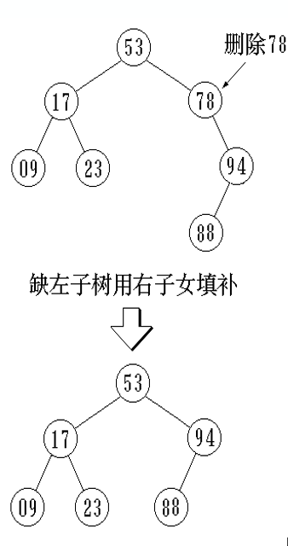
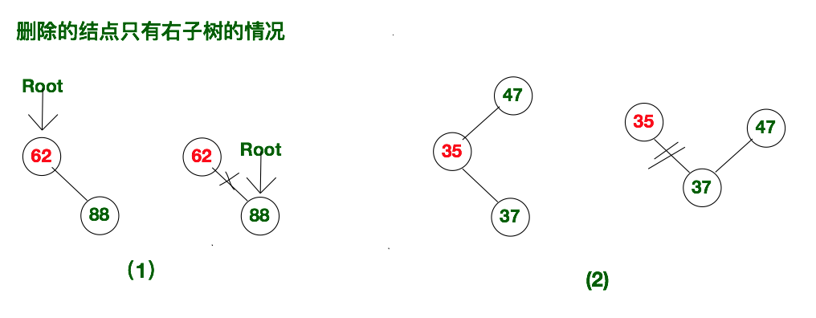
(3)、删除的节点只有右子树的情况
该情况也可以细分为两类，一种是该删除的结点没有父节点，也就删除的节点为根节点，我们需要将根节点的root指针指向即将删除结点的右孩子，然后将删除结点的rightChild置空即可。
如果该结点有父节点，那么将父节点相应的孩子指针指向删除节点的右孩子，然后将删除节点的rightChild置空。 示意图如下所示：

Slide 55
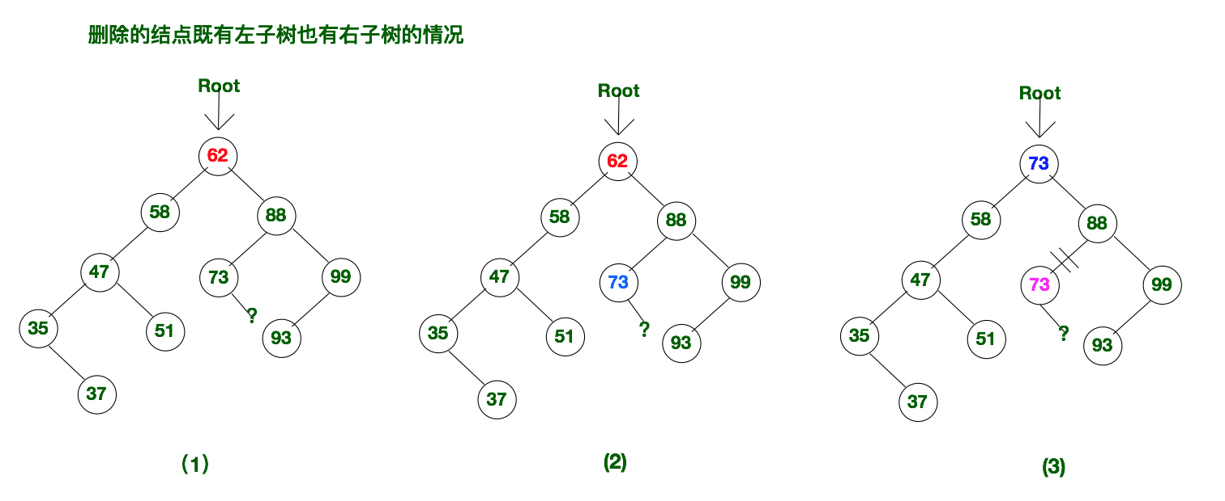
(4)、删除的节点既有左子树也有右子树的情况
第一步：查找删除结点右子树中最小的那个值，也就是右子树中位于最左方的那个结点。然后将这个结点的值的父节点记录下来。并且将该节点的值赋给我们要删除的结点。也就是覆盖。
第二步：然后将右子树中最小的那个结点进行删除，该节点肯定符合上述三种情况的某一种情况，所以可以使用上述的方法进行删除。

Slide 56
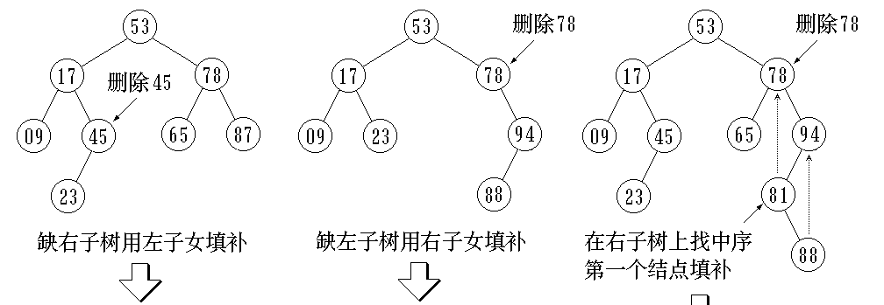
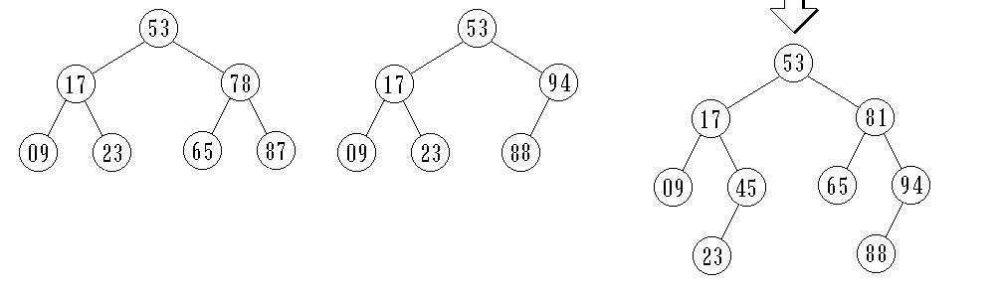
二叉排序树的操作－删除

Slide 57
二叉排序树的操作－删除
删除叶结点，只需将其双亲结点指向它的指针清零，再释放它即可。
被删结点缺右子树，可以拿它的左子女结点顶替它的位置，再释放它。
被删结点缺左子树，可以拿它的右子女结点顶替它的位置，再释放它。
被删结点左、右子树都存在，可以在它的右子树中寻找中序下的第一个结点(关键码最小),用它的值填补到被删结点中，再来处理这个最小结点的删除问题。

Slide 58
void DeleteBST(BSTree &T,KeyType key){
p=T;f=NULL;
while(p)
{if(p->data.key==key) break; //找到，结束循环
f=p;
if(p->data.key>key) p=p->lchild; //在*p的左子树中继续查找
else p=p->rchild;}
If(!p) return;//找不到被删节点则返回
//考虑3种情况实现P所指子树内部的处理：*P左右子树均不空、无右子树、无左子树
q=p;

Slide 59
if((p->lchild)&&(p->rchild))
{s=p->lchild;
while (s->rchild) {q=s;s=s->rchild;}//在*p的左子树中继续找
p->data=s->data;
if(q!-p) q->rchild=s->1child; //重接*q的右子树
else q->1child=s->lchild; //重接*q的左子树
delete s;return;}
else if(!p->rchild) p=p->lchild; //被删除节点*p无右子树
else if(!p->1child) p=p->rchild; //被删除节点*p无左子树
if(!f) T=p;//被删节点为根节点
else if(q==f->lchild) f->lchild=p; //挂接到*f的左子树位置
else f->rchild=p; //挂接到*f的右子树位置
delete q;}

Slide 60
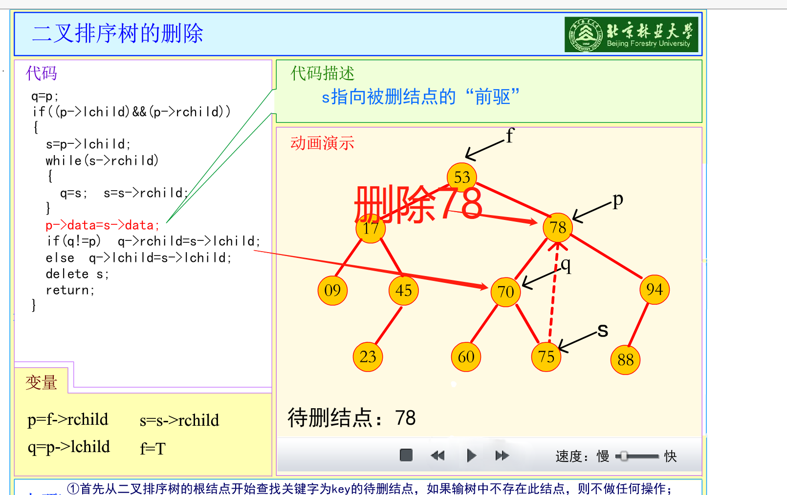

Slide 61
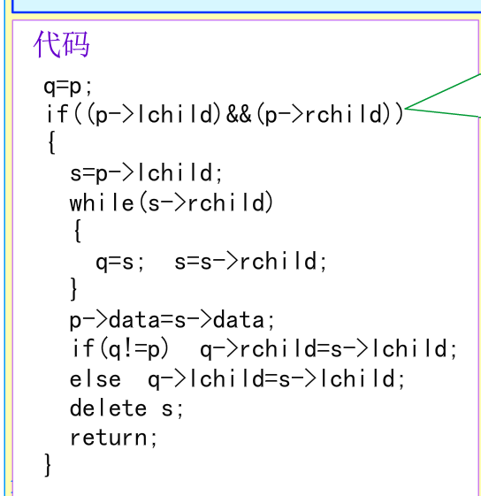
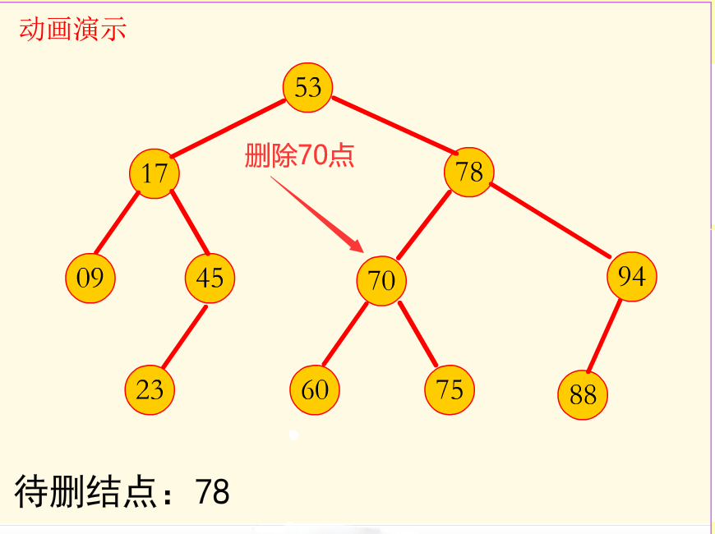
二叉排序树节点的删除
q,p
s

Slide 62
查找的性能分析
12
40
24
24
55
37
12
37
40
55
第i层结点需比较i次。在等概率的前提下，上述两图的平均查找长度为：

Slide 63
查找的性能分析
平均查找长度和二叉树的形态有关，即，
最好：log₂n（形态匀称，与二分查找的判定树相似）
最坏: （n+1)/2（单支树）
12
40
24
24
55
37
12
37
40
55

Slide 64
二叉排序树的查找和折半查找相差不大，并且在二叉排序树上的插入和删除结点十分方便，无须移动大量结点。
因此，对于需要经常进行插入、删除和查找运算的表，宜采用二叉排序树结构。

Slide 65
查找的性能分析
问题：如何提高二叉排序树的查找效率？
尽量让二叉树的形状均衡
平衡二叉树
又称AVL树，取自发明者名字：G. M. Adelson-Velsky和E. M. Landis。
左、右子树是平衡二叉树；
所有结点的左、右子树深度之差的绝对值≤ 1
平衡因子：该结点左子树与右子树的高度差

Slide 66
1989奥斯卡是最佳短片奖--《Balance》
任一结点的平衡因子只能取：-1、0 或 1；如果树中任意一个结点的平衡因子的绝对值大于1，则这棵二叉树就失去平衡，不再是AVL树；
对于一棵有n个结点的AVL树，其高度保持在O(log₂n)数量级，ASL也保持在O(log₂n)量级。

Slide 67
课后作业
一、10.5,10.6，10.8中动态表查找相关，10.9,10.11，10.15动态表部分，10.16-10.19
二、10.21中动态表查找部分：数据文件dbYellow.txt的每一行表示图像中每一点的RGB三个分量值,预统计图像中像黄色点的个数和接近黄色点的个数，设黄色点RGB三个分量别（255,255,0），完成下列要求：
1)dbYellow.txt文件格式为：
像素点的ID号（整数），R（整数），G（整数），B（整数）回车换行
1,255,0,255
2,0,128,255
…..
2）采用二叉排序树查找法，输出所有黄色点的编号，并输出到文件中。
3）选做：查找图像中所有与黄色点距离小于给定阈值的点，并输出这些点的ID号。
4）输出文本文件格式为：序号,距离，ID号，数据项1，数据项2，数据项3

Slide 68
目录导航
Contents
10.1
10.2
10.3
10.4
查找的基本概念
线性表的查找
树表的查找
哈希表的查找

Slide 69
查找表的共同点：
记录的关键字和在表中的位置之间无确定关系
查找过程是给定值依次和关键字集合中各个关键字的比较
查找效率取决于和给定值进行比较的关键字个数
查找表的不同点：和给定值进行比较的关键字顺序不同
哈希(Hash 散列)函数：在记录的关键字和其在表中位置之间建立一种函数关系，即以H(key)作为关键字为key的记录在表中的位置。

Slide 70
哈希表的查找
基本思想：记录的存储位置与关键字之间存在对应关系，Loc(i)=H(keyi)
哈希函数
关键字
集合
hash
存储地址
集合
优点：查找速度极快O(1),查找效率与元素个数n无关
哈希函数是一个映象，将关键字的集合映射到某地址集合

Slide 71
例1
若将学生信息按如下方式存入计算机，如：
将2001011810201的所有信息存入V[01]单元；
将2001011810202的所有信息存入V[02]单元；
……
将2001011810231的所有信息存入V[31]单元。
查找2001011810216的信息，可直接访问V[16]！

Slide 72
例2
数据元素序列(14，23，39，9，25，11)，若规定每个元素k的存储地址H（k）＝k，请画出存储结构图。
地址
…
9
…
11
…
14
…
23
24
25
…
39
…
内容
9
11
14
23
25
39

Slide 73
如何查找
地址
…
9
…
11
…
14
…
23
24
25
…
39
…
内容
9
11
14
23
25
39
根据哈希函数H（k）＝k
查找key=9,则访问H(9)=9号地址，若内容为9则成功；
若查不到，则返回一个特殊值，如空指针或空记录。

Slide 74
有关术语
哈希方法(杂凑法)
选取某个函数，依该函数按关键字计算元素的存储位置，并按此存放；
查找时，由同一个函数对给定值k计算地址，将k与地址单元中元素关键码进行比，确定查找是否成功。
哈希函数(杂凑函数)：哈希方法中使用的转换函数

Slide 75
有关术语
哈希表(杂凑表)：按上述思想构造的表
地址
…
9
…
11
…
14
…
23
24
25
…
39
…
内容
9
11
14
23
25
39
冲 突：不同的关键码映射到同一个哈希地址
key1 ≠ key2，但H(key1)=H(key2)
同义词：具有相同函数值的两个关键字

Slide 76
冲突现象举例
（14，23，39，9，25，11）
哈希函数：H(k)=k mod 7
0 1 2 3 4 5 6
6个元素用7个
地址应该足够!
14
23
39
9
25
H(14)=14%7=0
11
H(25)=25%7=4
H(11)=11%7=4
同义词
有冲突

Slide 77
如何减少冲突
冲突是不可能避免的
构造好的哈希函数
制定一个好的解决冲突方案

Slide 78
哈希函数的构造方法
根据元素集合的特性构造
地址空间尽量小
均匀
直接定址法
数字分析法
平方取中法
折叠法
除留余数法
随机数法

Slide 79
直接定址法
Hash(key) = a·key + b (a、b为常数)
优点：
缺点：
以关键码key的某个线性函数值为哈希地址，不会产生冲突。
要占用连续地址空间，空间效率低。

Slide 80
直接定址法
例： {100，300，500，700，800，900}，
哈希函数Hash(key)=key/100
0 1 2 3 4 5 6 7 8 9
100
300
500
700
800
900

Slide 81
除留余数法 （最常用重点掌握）
Hash(key)=key mod p (p是一个整数)
关键：
技巧：
设表长为m，取p≤m且为质数
如何选取合适的p？

Slide 82
构造哈希函数考虑的因素
① 执行速度（即计算哈希函数所需时间）；
② 关键字的长度；
③ 哈希表的大小；
④ 关键字的分布情况；
⑤ 查找频率。

Slide 83
处理冲突的方法
1.开放定址法
2.链地址法

Slide 84
1.开放定址法（开地址法）
基本思想：有冲突时就去寻找下一个空的哈希地址，只要哈希表足够大，空的哈希地址总能找到，并将数据元素存入。
A
B
C
线性探测法
二次探测法
伪随机探测法

Slide 85
线性探测法
H_{i}=(Hash(key)+d_{i}) mod m ( 1≤i < m )
其中：m为哈希表长度
d_{i} 为增量序列 1，2，…m-1，且d_{i}=i
一旦冲突，就找下一个空地址存入

Slide 86
线性探测法
关键码集为 {47，7，29，11，16，92，22，8，3}，
设：哈希表表长为m=11；
哈希函数为Hash(key)=key mod 11
0 1 2 3 4 5 6 7 8 9 10
11
22
92
16
3
29
8
 |  |  | 47 |  |  |  | 7
△ ▲ △ △
① 47、7、11、16、92没有冲突
② Hash(29)=7，有冲突，由H₁=(Hash(29)+1) mod 11=8，哈希地址8为空，因此将29存入
③ 3 连续移动了两次

Slide 87
线性探测法的特点
优点：
缺点：
只要哈希表未被填满，保证能找到一个空地址单元存放有冲突的元素。
可能使第i个哈希地址的同义词存入第i+1个地址，这样本应存入第i+1个哈希地址的元素变成了第i+2个哈希地址的同义词，……，产生“聚集”现象，降低查找效率。
解决方案：二次探测法

Slide 88
二次探测法：冲突发生时，在表的左右进行跳跃式探测，比较灵活。
关键码集为 {47，7，29，11，16，92，22，8，3}，
设： 哈希函数为Hash(key)=key mod 11
H_{i}=(Hash(key)±d_{i}) mod m
其中：m为哈希表长度，m要求是某个4k+3的质数；
d_{i}为增量序列 1²，-1²，2²，-2²，…，q²
0 1 2 3 4 5 6 7 8 9 10
11
22
3
47
92
16
7
29
8
△ ▲ △ △
Hash(3)=3，哈希地址冲突，由
H₁=(Hash(3)+1²) mod 11=4，仍然冲突；
H₂=(Hash(3)-1²) mod 11=2，找到空的哈希地址，存入。

Slide 89
伪随机探测法
H_{i}=(Hash(key)+d_{i}) mod m ( 1≤i < m )
其中：m为哈希表长度
d_{i} 为随机数
将线性探测的步长从常数改为随机数，di 是一个随机数。在实际程序中应预先用随机数发生器产生一个随机序列，将此序列作为依次探测的步长。这样就能使不同的关键字具有不同的探测次序，从而可以避 免或减少堆聚。基于与线性探测法相同的理由，在线性补偿探测法和随机探测法中，删除一个记录后也要打上删除标记

Slide 90
练习
已知哈希表长度m=11，哈希函数为：H（key）= key % 11，则H（47）=3，H（26）=4，H（60）=5，假设下一个关键字为69，则H（69）=3，与47冲突。
如果用线性探测再散列处理冲突，下一个哈希地址为H1=（3 + 1）% 11 = 4，仍然冲突，再找下一个哈希地址为H2=（3 + 2）% 11 = 5，还是冲突，继续找下一个哈希地址为H3=（3 + 3）% 11 = 6，此时不再冲突，将69填入6号单元。
如果用二次探测再散列处理冲突，下一个哈希地址为H1=（3 + 1*1）% 11 = 4，仍然冲突，再找下一个哈希地址为H2=（3 – 1*1）% 11 = 2，此时不再冲突，将69填入2号单元。
如果用伪随机探测再散列处理冲突，且伪随机数序列为：2，5，9，……..，则下一个哈希地址为H1=（3 + 2）% 11 = 5，仍然冲突，再找下一个哈希地址为H2=（3 + 5）% 11 = 8，此时不再冲突，将69填入8号单元。

Slide 91
总结：开放地址法建立哈希表步骤
step1 取数据元素的关键字key，计算其哈希函数值（地址）。若该地址对应的存储 空间还没有被占用，则将该元素存入；否则执行step2解决冲突。
step2 根据选择的冲突处理方法，计算关键字key的下一个存储地址。若下一个存储地址仍被占用，则继续执行step2，直到找 到能用的存储地址为止。

Slide 92
2.链地址法(拉链法）
基本思想：相同哈希地址的记录链成一单链表，m个哈希地址就设m个单链表，然后用一个数组将m个单链表的表头指针存储起来，形成一个动态的结构
0 1 2 3 4 5 6 7 8 9 10 11 12
^
14
1
27
^
79
^
68
55
^
^
^
19
^
84
^
20
^
^
23
^
10
^
11
^

Slide 93
链地址法建立哈希表步骤
step1 取数据元素的关键字key，计算其哈希函数值（地址）。若该地址对应的链表为空，则将该元素插入此链表；否则执行step2解决冲突。
step2 根据选择的冲突处理方法，计算关键字key的下一个存储地址。若该地址对应的链表为不为空，则利用链表的前插法或后插法将该元素插入此链表。

Slide 94
链地址法建立哈希表步骤
链地址法的优点：
非同义词不会冲突，无“聚集”现象
链表上结点空间动态申请，更适合于表长不确定的情况

Slide 95
再哈希法与建立公共溢出区法
这种方法是同时构造多个不同的哈希函数：
Hi=RH1（key） i=1，2，…，k
当哈希地址Hi=RH1（key）发生冲突时，再计算Hi=RH2（key）……，直到冲突不再产生。这种方法不易产生聚集，但增加了计算时间。
建立公共溢出区
这种方法的基本思想是：将哈希表分为基本表和溢出表两部分，凡是和基本表发生冲突的元素，一律填入溢出表。

Slide 96
哈希表的查找
给定值与关键字比较
给定k值
计算H(k)
Y
此地址为空
查找失败
N
Y
关键字==k
查找成功
N
按处理冲突
方法计算Hi

Slide 97
哈希表的查找
ASL=(1*6+2+3*3+4+9)/12=2.5
已知一组关键字(19,14,23,1,68,20,84,27,55,11,10,79)
哈希函数为：H(key)=key MOD 13, 哈希表长为m=16，
设每个记录的查找概率相等
(1) 用线性探测再散列处理冲突，即Hi=(H(key)+di) MOD m
0 1 2 3 4 5 6 7 8 9 10 11 12 13 14 15
14
1
68
27
55
19
20
84
79
23
11
10
1 2 1 4 3 1 1 3 9 1 1 3
H(19)=6
H(14)=1
H(27)=1 冲突，H1=(1+1)MOD16=2
冲突，H2=(1+2)MOD16=3
冲突，H3=(1+3)MOD16=4
H(23)=10
H(1)=1 冲突，H1=(1+1) MOD16=2
H(68)=3
H(20)=7

Slide 98
哈希表的查找
ASL=(1*6+2*4+3+4)/12=1.75
(2) 用链地址法处理冲突
关键字(19,14,23,1,68,20,84,27,55,11,10,79)
0 1 2 3 4 5 6 7 8 9 10 11 12
^
14
1
27
^
79
^
68
55
^
^
^
19
^
84
^
20
^
^
23
^
10
^
11
^

Slide 99
散列查找的实现
int SearchHash(HashTable HT[],int key){
//在哈希表HT中查找关键字为key的元素，若查找成功，返回哈希表的单元标号，否则返回-1
int H0=H(key); //根据哈希函数H（key）计算哈希地址
if (HT[H0].key==NULLKEY) return -1;//若单元H0为空，则所查不到
else if (HT[H0].key==key) return H0; //若单元H0中元素的关键字为key，则查找成功
else{
for(int i=1;i<m;++i){
Hi=(H0+i)%m; //按照线性探测法计算下一个哈希地址Hi
if (HT[Hi].key==NULLKEY) return -1;//若单元Hi为空，则所查元素不存在
else if (HT[Hi].key==key) return Hi; //若单元Hi中元素的关键字为key，则查找成功
}//for
return -1;
}//else
}//SearchHash
int H(int key)
{
int result;
result=key%13;
return result;
}

Slide 100
思考
关键字(19,14,23,1,68,20,84,27,55,11,10,79)
无序表
查找ASL?
有序表折半
查找ASL?

Slide 101
随堂练习
设哈希表的地址范围为0～17，哈希函数为：H（key）=key%16。用线性探测法处理冲突，输入关键字序列：（10，24，32，17，31，30，46，47，40，63，49），构造哈希表，试回答下列问题：
① 画出哈希表的示意图；
② 若查找关键字63，需要依次与哪些关键字进行比较？
③ 若查找关键字60，需要依次与哪些关键字比较？
④ 假定每个关键字的查找概率相等，求查找成功时的平均查找长度。

Slide 102
① 画出哈希表的示意图；
0 | 1 | 2 | 3 | 4 | 5 | 6 | 7 | 8 | 9 | 10 | 11 | 12 | 13 | 14 | 15 | 16 | 17
32 | 17 | 63 | 49 |  |  |  |  | 24 | 40 | 10 |  |  |  | 30 | 31 | 46 | 47
②查找63,首先要与H(63)=63%16=15号单元内容比较，即63与31比较 ,不匹配;
然后顺移，与46,47,32,17,63相比，一共比较了6次！
③查找60,首先要与H(60)=60%16=12号单元内容比较，但因为12号单元为空（应当有空标记），所以应当只比较这一次即可。
④对于黑色数据元素，各比较1次；共6次；
对红色元素则各不相同，要统计移位的位数。“63”需要6次，“49”需要3次，“40”需要2次，“46”需要3次，“47”需要3次，
所以ASL=1/11（6＋2＋3×3+6）＝23/11

Slide 103
哈希表的查找效率分析
使用平均查找长度ASL来衡量查找算法，ASL取决于
哈希函数
处理冲突的方法
哈希表的装填因子
O(1)?
α 越大，表中记录数越多，说明表装得越满，发生冲突的可能性就越大，查找时比较次数就越多。

Slide 104
哈希表的查找效率分析
ASL与装填因子α有关！既不是严格的O(1)，也不是O(n)

Slide 105
几点结论
对哈希表技术具有很好的平均性能，优于一些传统的技术
链地址法优于开地址法
除留余数法作哈希函数优于其它类型函数

Slide 106
哈希表应用举例
编译器对标识符的管理多是采用哈希表
构造Hash函数的方法：
将标识符中的每个字符转换为一个非负整数
将得到的各个整数组合成一个整数（可以将第一个、中间的和最后一个字符值加在一起，也可以将所有字符的值加起来）
将结果数调整到0~M-1范围内，可以利用取模的方法，Ki%M（M为素数）

Slide 107
小结
1.熟练掌握顺序表和有序表（折半查找）的查找算法及其性能分析方法；
2.熟练掌握二叉排序树的构造和查找算法及其性能分析方法；
3.掌握二叉排序树的插入算法，了解二叉排序树的删除算法；
4.熟练掌握平衡二叉树的旋转方法
5.熟练掌握哈希函数（除留余数法）的构造
6.熟练掌握哈希函数解决冲突的方法及其特点
开放地址法（线性探测法、二次探测法）
链地址法
给定实例计算平均查找长度ASL，ASL依赖于装填因子α

Slide 108
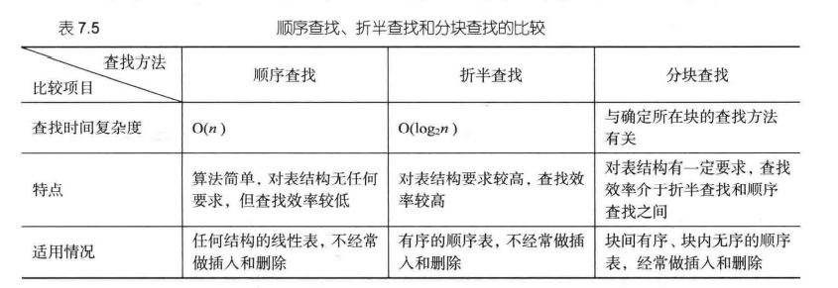
查找表示仅是一个集合，为了提高查找效率，将查找表组织成不同的数据结构:线性表、树表和散列表。
(1)线性表的查找主要包括顺序查找、折半查找和分块查找，三者之间的比较详见表7.5。

Slide 109
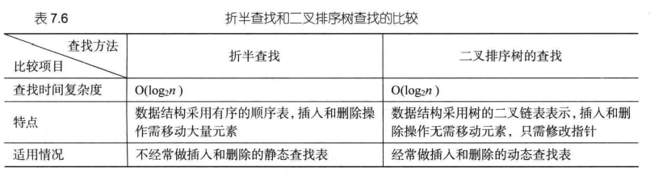
(2)树表查找主要包括二叉排序树、平衡树、B-树和B+树。
二叉排序树的查找过程与折半过程类似，二者比较表7.6；
二叉排序树在形态均匀时最好，而形态为单支树时查找性能退化为顺序查找，因此二叉排序树最好是一个平衡二叉树。

Slide 110
( 3）散列表的查找。散列表也属线性结构，但它和线性表的查找有着本质的区别。它不是以关键字比较为基础进行查找的，而是通过一种散列函数把记录的关键字和它在表中的位置建立起对应关系，并在存储记录发生冲突时采用专门的处理冲突的方法。这种方式构造的散列表，不仅平均查找长度和记录总数无关，而且可以通过调节装填因子，把平均查找长度控制在所需的范围内。
散列查找法主要研究两方面的问题：如何构造散列函数以及如何处理冲突。
①构造散列函数的方法很多，除留余数法是最常用的构造散列函数的方法。它不仅可以对关键字直接取模，也可在折叠、平方取中等运算之后取模。
②处理冲突的方法通常分为两大类：开放地址法和链地址法，二者之间的差别类似于顺序表和单链表的差别，二者的比较详见表7.7。

Slide 111
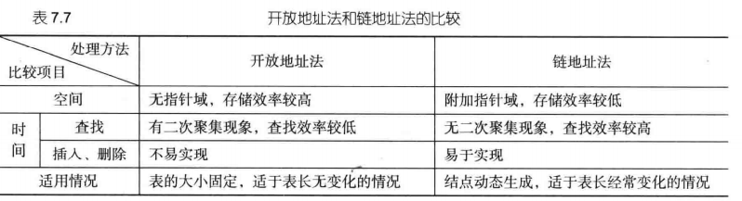
②处理冲突的方法通常分为两大类：开放地址法和链地址法，二者之间的差别类似于顺序表和单链表的差别，二者的比较详见表7.7。

Slide 112
课后作业
一、第十章其他习题
二、数据文件dbYellow.txt的每一行表示图像中每一点的RGB三个分量值,预统计图像中像黄色点的个数和接近黄色点的个数，设黄色点RGB三个分量别（255,255,0），完成下列要求：
1)dbYellow.txt文件格式为：
像素点的ID号（整数），R（整数），G（整数），B（整数）回车换行
1,255,0,255
2,0,128,255
…..
2）采用哈希表查找法，输出所有黄色点的编号，并输出到文件中。
3）选做：查找图像中所有与黄色点距离小于给定阈值的点，并输出这些点的ID号。
4）输出文本文件格式为：序号,距离，ID号，数据项1，数据项2，数据项3

Slide 113
课后作业
一、第十章其他习题
二、数据文件dbYellow.txt的每一行表示图像中每一点的RGB三个分量值,预统计图像中像黄色点的个数和接近黄色点的个数，设黄色点RGB三个分量别（255,255,0），完成下列要求：
1)dbYellow.txt文件格式为：
像素点的ID号（整数），R（整数），G（整数），B（整数）回车换行
1,255,0,255
2,0,128,255
…..
2）采用哈希表查找法，输出所有黄色点的编号，并输出到文件中。
3）选做：查找图像中所有与黄色点距离小于给定阈值的点，并输出这些点的ID号。
4）输出文本文件格式为：序号,距离，ID号，数据项1，数据项2，数据项3

